Slide 1






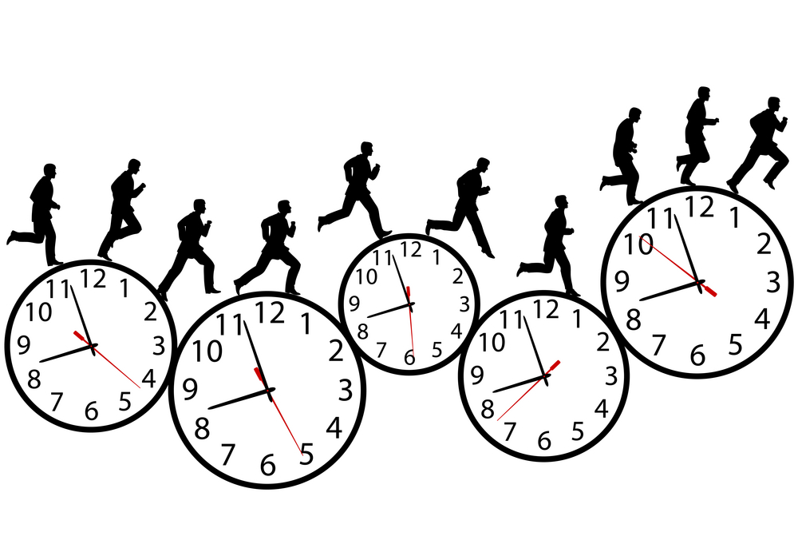
الاتفاقيات
تأقلمك مع المدرب و تنفيذ التمارين يسهل استيعاب المادة العلمية
الأسئلة والنقاش متاحة في محتوى البرنامج
لاتدع هاتفك المتنقل يشوش أفكار من حولك
الإلتزام بوقت البرنامج وفترات الاستراحة دليل وعيك

Slide 2

تنمية مهارات المتدربين فى عملية الكوتشنج والتطوير المستمر وإكسابهم طاقات عالية من خلال التوجيه الفعال والتدريب المستمر.
الهدف
العام

Slide 3

الأهداف التفصيلية
تحقيق التوازن الشخصي لك وللأفراد .
استخدام مهارات الكوتشنج في حياتك اليومية
امتلاك أدوات الكوتشنج وممارستها
القدرة على تقديم جلسات الكوتشنج بشكل احترافي
القدرة على تقديم جلسات الكوتشنج بشكل احترافي .

Slide 4

لنبدأ البرنامج

Slide 5




المحاور
مدخل الكوتشنج
مراحل تطور الكوتشنج
أنواع الكوتشنج
مقدمة عن الكوتشنج
مستويات الكوتشنج
مدارس الكوتشنج

Slide 6

مقدمة عن الكوتشنج

Slide 7

ترجع أصل كلمة كوتش إلى اللغة اللاتينية و كانت كلمة تستخدم في العصور الوسطى لعربة خيول النقل لأنها تعتبر الطريقة الأكثر أناقة في ذلك العصر وارتبطت هذه الكلمة دائماً مرادفة للأناقة ثم استخدمها الرياضيين للمدربين الذين دربوا لاعبيهم لتحقيق نتائج أفضل ثم تبلورت هذه الكلمة على التدريب في التنمية البشرية والتي تهدف إلى رقي الإنسان للوصول لمستوى الكلمة فأصبحت تستهدف المدربين الذين يدربون الأفراد لتطويرهم بسهولة وأناقة حتى أصبحت أسلوب تدريبي فريد في التطوير البشري وأضيف لكلمة لتعني الاستمرارية

Slide 8


يعتبر التوجيه الفعال عملية قديمة برز فيها المصلحون والأنبياء والرسل الذين غيروا العالم بطريقة توجيههم الفعالة وبدأ الكوتشنج بهذا المسمى بداية الثمانينات في الولايات المتحدة الأمريكية وبعد أن أثبت نجاح كبير في الولايات المتحدة الأمريكية انتقل هذا العلم لأروبا وبدأ مدربين الكوتشنج في أوربا بإنشاء منظمات وجمعيات لمدربين الكوتشنج ومنهجه هذا العلم بطريقتهم وبرزت مجموعة من المنظمات في أوربا متخصصة في الكوتشنج وعلومه وتطويره

Slide 9
مدخل إلى الكوتشنج

